Slide 1
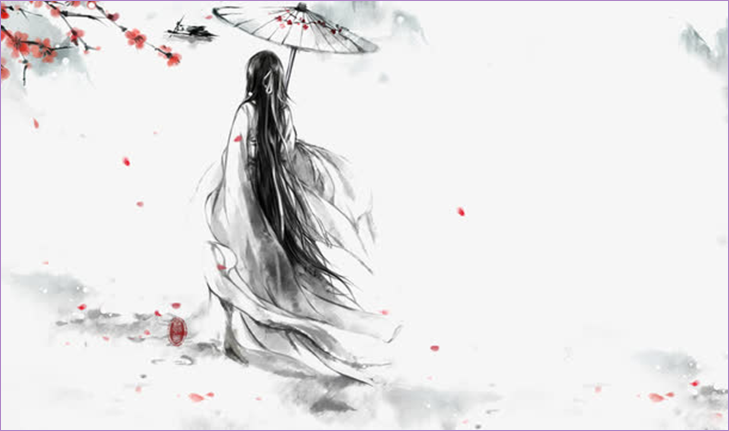
紅樓夢
作者:曹雪芹
組員:70922石靖姿、70930黃芊璦

Slide 2
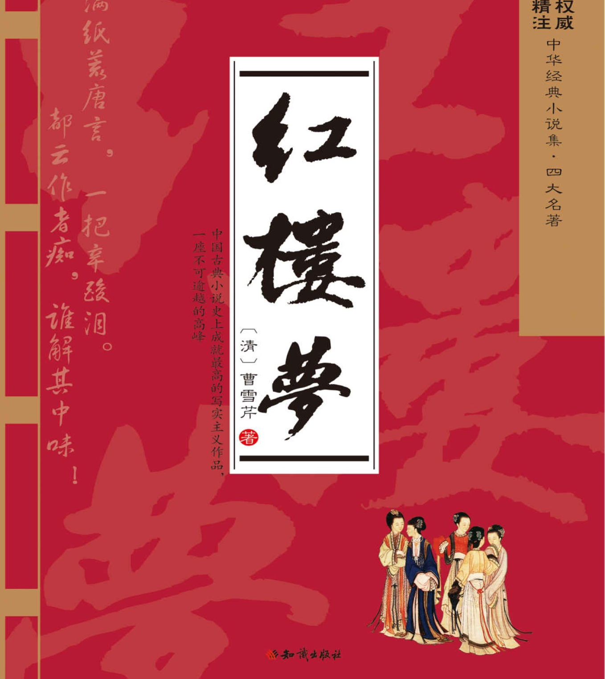
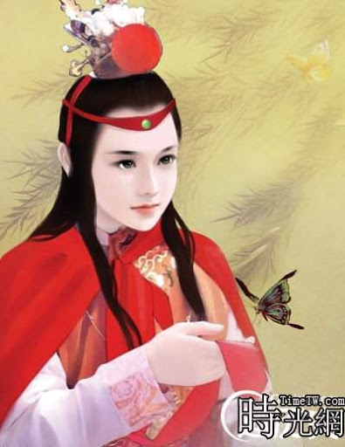
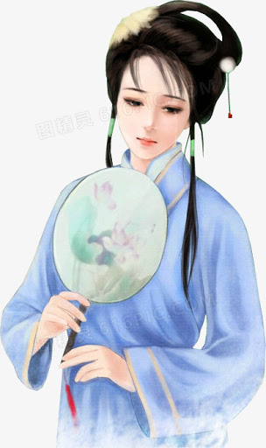
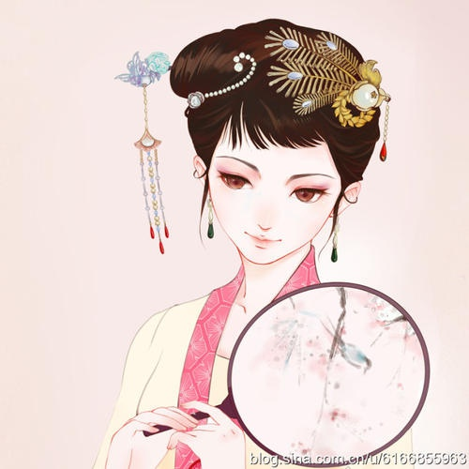
人物介紹
賈寶玉：第一主角，任性不追求名利。
林黛玉：女主角，賈寶玉的表妹。
薛寶釵：女主角之一和林黛玉相對。
其他配角：賈母、王熙鳳、王夫人、史湘雲……。

Slide 3
作者與書本介紹
作者介紹:曹雪芹，名霑，字夢阮。出生於江寧（今南京）
小備註:作者是男生喔~
書本介紹:「紅樓夢」又稱「石頭記」，屬於章回小說，中國四大古典小說之一，以賈、史、王、薛四大家族的興衰為背景，愛情婚姻悲劇為主線，後來也有改編為電視劇。

Slide 4
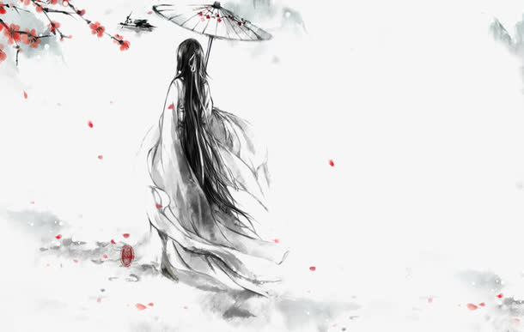
大意
剛開始講述了一顆經女媧提煉而有靈性的石頭，那顆石頭後來被一個和尚帶下凡，因此投胎成「賈寶玉」。
神瑛侍者(賈寶玉前身，在書中是虛擬角色)對三生石畔的絳珠仙草曾有灌溉之恩。後神瑛(寶玉)下凡，絳珠(黛玉)因感謝灌溉之恩，一同入凡。
結局
在凡間的寶玉和黛玉暗戀著彼此，但，雙方因有所顧忌而不敢表白。長輩賈母、王夫人強勢讓寶玉娶寶釵，結果造成黛玉死了，寶玉出家，寶釵守寡的悲劇。
神瑛侍者
下凡
絳珠仙子也下凡

Slide 5
心得
紅樓夢的結局並不像一般的書本裡的結局一樣是圓滿的，它是破碎的。
昔日權傾一時的賈家，風光而不可一世的賈家，最後竟弄得一敗塗地，這是一個悲劇。
或許有人想為什麼作者不給完整的結局呢？但，如果這本書的結局是幸福的，可能就不是大家耳熟能詳的經典小說了!
甚至有可能因為太平凡導致到現在還沒沒無聞，所以我希望維持現在就好，不要做任何改變!

Slide 6
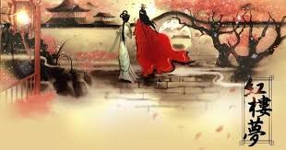
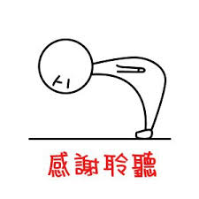
THE END
我們的報告到此結束~
謝謝大家!

